Slide 1
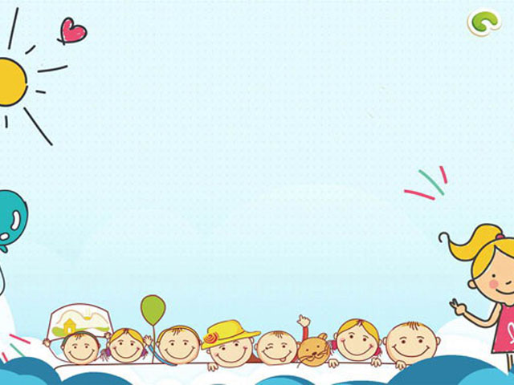

UBND PHƯỜNG PHÚC LỢI
TRƯỜNG MẦM NON HOA SỮA
Năm học 2025-2026
GIÁO ÁN PHÁT TRIỂN THẨM MỸ
Đề tài: - Nghe hát : Mùa xuân ơi
- VĐTN : Tai ai tinh
Lứa tuổi : Nhà trẻ D2 ( 24 – 36 tháng)

Slide 2

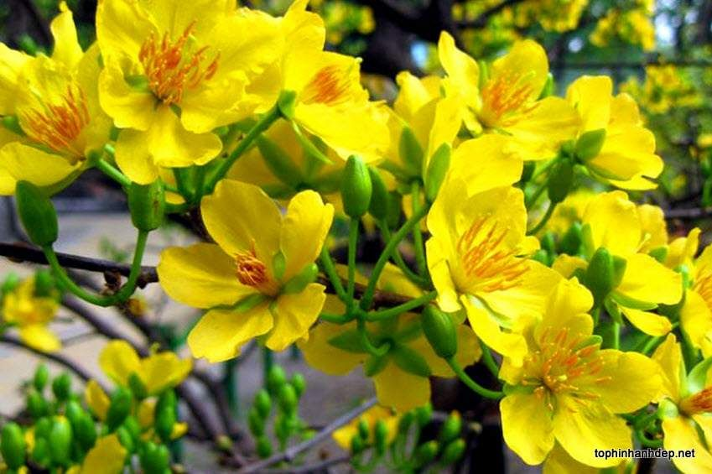
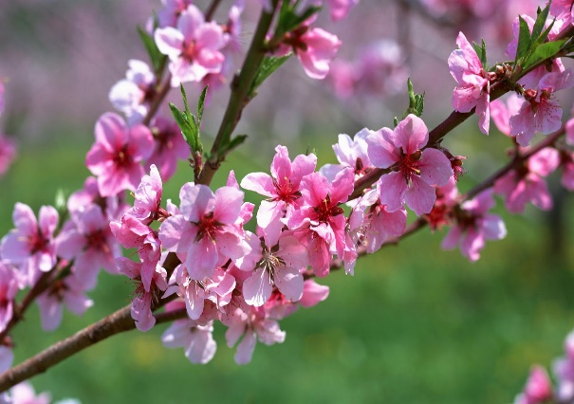
1.Ổn định : Câu đố
Mùa gì cây cối xanh tươi,
Mai vàng khoe sắc, đào phai thắm hồng
Là mùa gì ?

Slide 3


2.Phương pháp
Lần 1 : Cô hát cho trẻ nghe, có nhạc

Slide 4

Lần 2 : Cô hát có nhạc kết hợp
với động tác minh họa

Slide 5

Lần 3: Cô cho trẻ xem video và hưởng ứng bài hát

Slide 6
TCAN: Tai ai tinh
3.Kết thúc :

